Slide 1

VÝSLEDKY společné části maturitní zkoušky
2025
JARNÍ ZKUŠEBNÍ OBDOBÍ
Zpracoval: Centrum pro zjišťování výsledků vzdělávání
KVĚTEN 2025

Slide 2
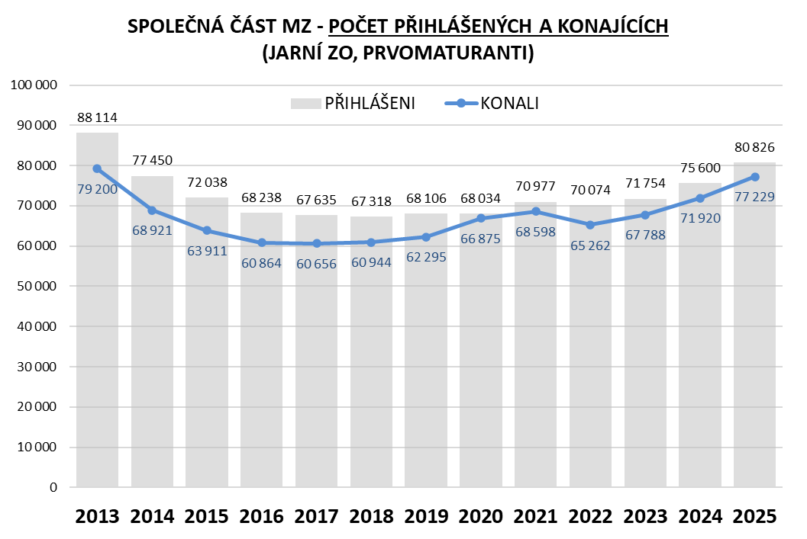
SPOLEČNÁ ČÁST MATURITNÍ ZKOUŠKY
POČET PŘIHLÁŠENÝCH A KONAJÍCÍCH
Celkový počet prvomaturantů přihlášených ke společné části MZ – 80,8 tis. (o 5,2 tis. více než loni)
Didaktické testy konalo 77,2 tis. (o 5,3 tis. více než loni)
PRVOMATURANTI – žáci, kteří v daném školním roce navštěvovali poslední ročník střední školy, a zároveň se hlásí k maturitní zkoušce poprvé.

Slide 3
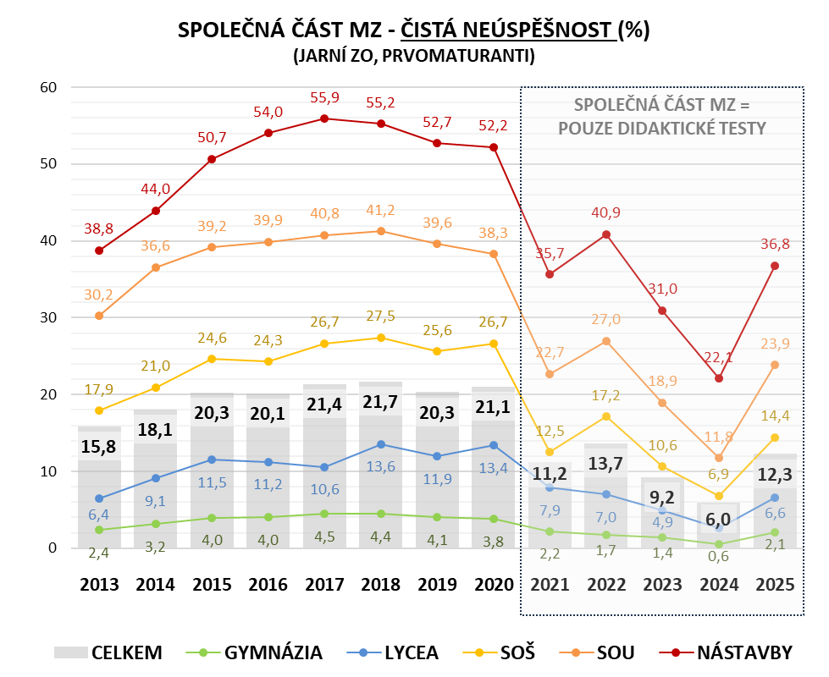
SPOLEČNÁ ČÁST MATURITNÍ ZKOUŠKY CELKEM
ČISTÁ NEÚSPĚŠNOST
Neúspěšnost konajících didaktické testy celkem 12,3 % (v alespoň jednom testu neuspělo 9,5 tis. prvomaturantů)
Meziroční nárůst přes 6 procentních bodů
Gymnázia v posledních 5 letech vykazují neúspěšnost 1-2 %
Na SOŠ letos neuspělo přes 14 %
Střední odborná učiliště – neúspěšnost necelých 24 %
V nástavbovém studiu neuspělo 37 %

Slide 4
VOLBA PŘEDMĚTU 2. POVINNÉ ZKOUŠKY
Mírný pokles podílu angličtiny – letos si ji vybralo přes 79 % maturantů.
Pozvolný růst volby matematiky tři roky po sobě
Letos ji zvolilo více než 19 % maturantů.
Nadále klesá volba němčiny – poprvé pod 1 %
Trvá pokles volby ruštiny – 366 přihlášených žáků
Španělština – 151 žáků
Francouzština – 70 žáků
PŘIHLÁŠENÍ PRVOMATURANTI | 2013 | 2014 | 2015 | 2016 | 2017 | 2018 | 2019 | 2020 | 2021 | 2022 | 2023 | 2024 | 2025
2. POV. ZKOUŠKA | 87 834 | 77 190 | 71 733 | 67 867 | 67 268 | 66 974 | 67 734 | 67 722 | 70 677 | 69 733 | 71 407 | 75 264 | 80 480
MATEMATIKA | 34 311 | 27 739 | 21 200 | 18 463 | 17 379 | 15 727 | 14 481 | 13 459 | 13 333 | 11 884 | 12 696 | 13 705 | 15 362
CIZÍ JAZYK | 53 523 | 49 451 | 50 533 | 49 404 | 49 889 | 51 247 | 53 253 | 54 263 | 57 344 | 57 849 | 58 711 | 61 559 | 65 118
AJ | 45 365 | 42 800 | 45 331 | 45 481 | 46 596 | 48 433 | 50 328 | 51 839 | 55 100 | 55 999 | 57 109 | 60 082 | 63 789
NJ | 6 136 | 4 834 | 3 678 | 2 480 | 1 987 | 1 722 | 1 851 | 1 426 | 1 288 | 1 068 | 886 | 835 | 742
RJ | 1 622 | 1 425 | 1 239 | 1 157 | 1 034 | 820 | 850 | 750 | 707 | 555 | 497 | 425 | 366
FJ | 218 | 200 | 143 | 127 | 119 | 124 | 80 | 85 | 82 | 73 | 82 | 68 | 70
ŠJ | 182 | 192 | 142 | 159 | 153 | 148 | 144 | 163 | 167 | 154 | 137 | 149 | 151
PRVOMATURANTI – žáci, kteří v daném školním roce navštěvovali poslední ročník střední školy, a zároveň se hlásí k maturitní zkoušce poprvé.

Slide 5
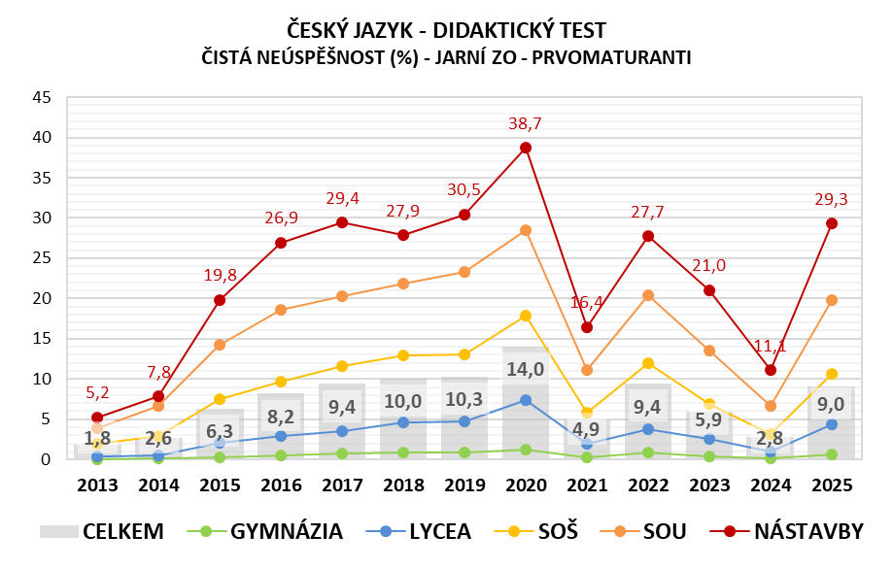
ČESKÝ JAZYK
POČET KONAJÍCÍCH A ČISTÁ NEÚSPĚŠNOST
Meziročně vzrostl počet konajících češtinu o 5,4 tis. na 77,3 tis. (+7,5 %)
Neuspělo 9 % konajících zkoušku, podobně jako v roce 2022
Nárůst neúspěšnosti se projevil výrazněji u odborných škol
Gymnázia - neúspěšnost pod 1 %

Slide 6
MATEMATIKA
POČET KONAJÍCÍCH A
ZASTOUPENÍ ŽÁKŮ PODLE TYPU ŠKOLY
Matematiku konalo 14,9 tis. prvomaturantů
Meziročně vzrostl počet konajících o 1,6 tis. (+12 %)
Vzrostl zejména absolutní počet gymnazistů a maturantů ze SOŠ
+ 1,6 tis.
V posledních 5 letech podíl gymnazistů více než 55 %
Klesá zastoupení lyceí, středních odborných učilišť a nástaveb

Slide 7
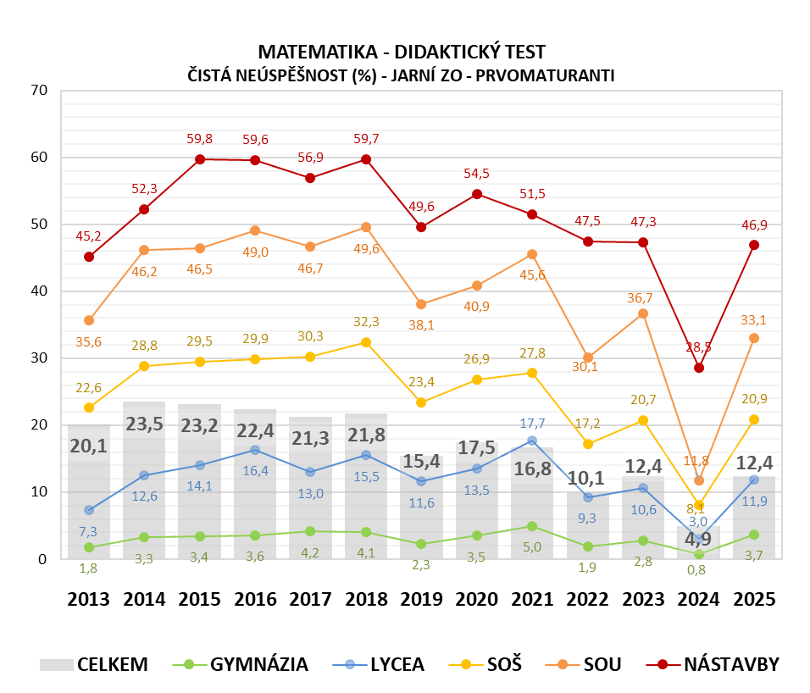
MATEMATIKA - ČISTÁ NEÚSPĚŠNOST
Neuspělo 12,4 % konajících didaktický test, stejně jako v roce 2023
Gymnázia (3,7 %) a lycea (12 %) nejvyšší podíl neúspěšných od 2013
Na SOŠ neuspěla více než pětina - srovnatelné s rokem 2023
Střední odborná učiliště – neuspěla třetina prvomaturantů
Nástavbové studium – neuspělo 47 %, jako v roce 2023

Slide 8
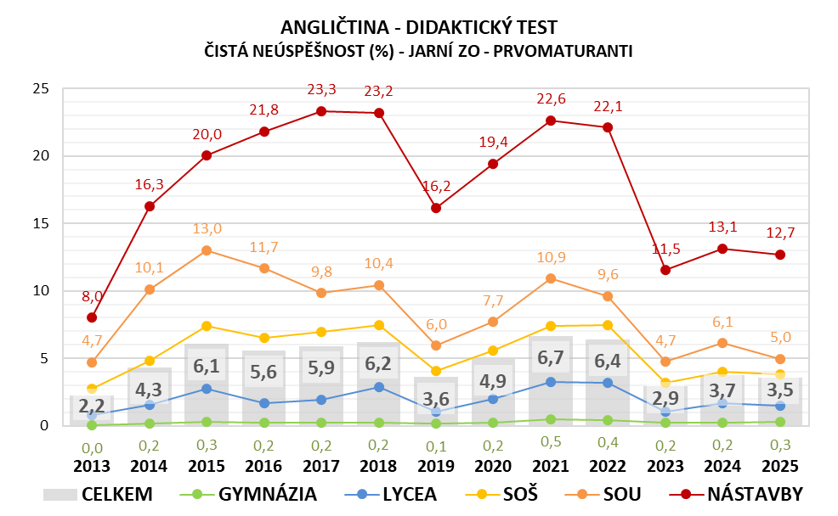
ANGLIČTINA
POČET KONAJÍCÍCH A ČISTÁ NEÚSPĚŠNOST
AJ konalo letos 60,8 tis. maturantů
Oproti 2024 vzrostl počet konajících o 3,8 tis. (+7 %)
Neuspělo 3,5 % konajících test
Meziročně srovnatelná míra neúspěšnosti
Gymnázia stabilně pod 0,5 % neúspěšnosti
Lycea, SOŠ, SOU – neúspěšnost méně než 5 %

Slide 9
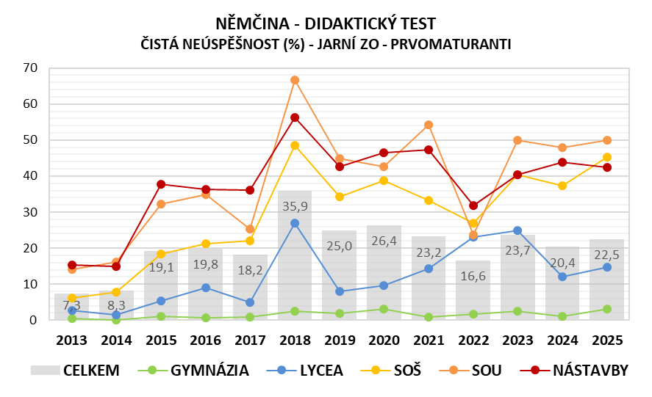
NĚMČINA
POČET KONAJÍCÍCH A ČISTÁ NEÚSPĚŠNOST
Němčinu konalo 708 prvomaturantů
Meziročně klesl počet konajících o 9 %
Oproti roku 2013 pokles o 86 %
Neuspělo přes 22 % konajících
Na gymnáziích neúspěšnost stabilně kolem 3 %
Odborné školy – neúspěšnost více než 40 %

Slide 10
RUŠTINA
POČET KONAJÍCÍCH A ČISTÁ NEÚSPĚŠNOST
RJ konalo letos 334 maturantů
Meziročně pokles konajících o 13 %
Oproti roku 2013 počet konajících RJ přibližně pětinový
Neuspělo přes 8 % konajících test

